Slide 1
R-CNN 계열 모델 구조 및 성능 비교
산업인공지능학과
21-6조
2021254005 김준태
2021254004 우상진

Slide 2
◆ 목 차
1. 2-Stage Detector vs 1-Stage Detector
1) Object Detection 논문 흐름(2019)
2) 2-Stage Detector vs 1-Stage Detector
2. 모델 소개
1) R-CNN계열
2) Fast R-CNN계열
3) Faster R-CNN계열
3. 모델 구조 및 성능 비교

Slide 3
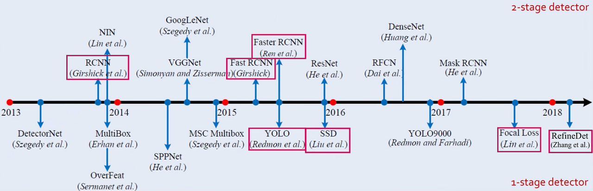
◆ Object Detection 논문 흐름(2019)
2-Stage Detector vs 1-Stage Detector
※Object Detection이란
- 한 물체가 아닌 여러 물체에 대해 어떤 물체인지 클래스를 분류하는 Classification 문제와
그 물체의 위치 정보를 나타내는 Localization을 포함한다.

Slide 4
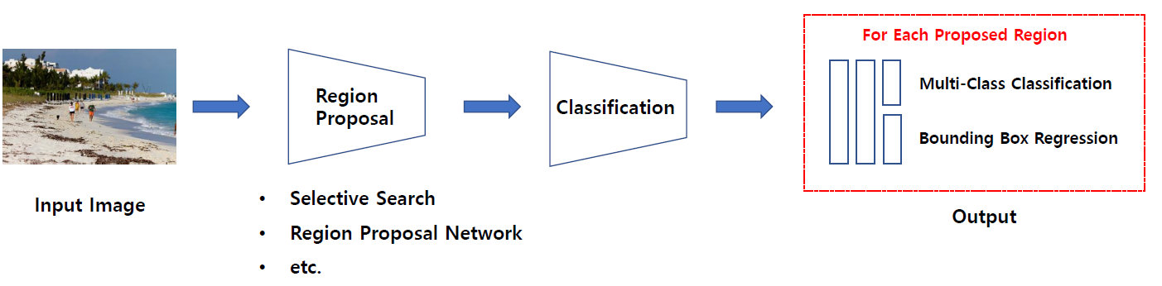
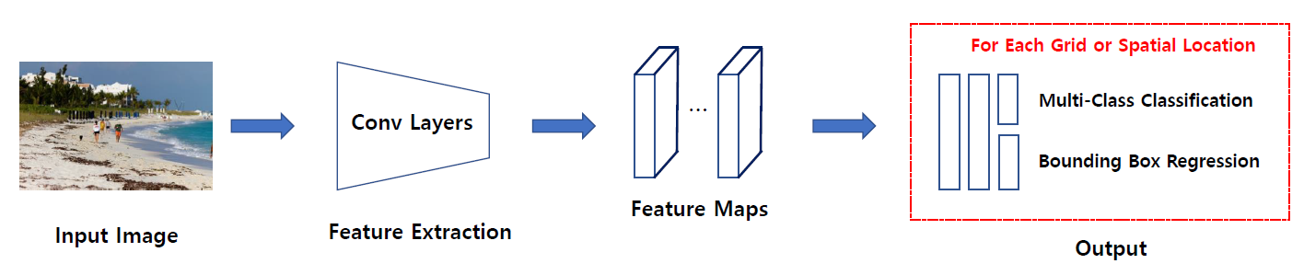
◆ 1-Stage Detector
2-Stage Detector vs 1-Stage Detector
◆ 2-Stage Detector
물체의 위치를 찾는 Localization과 물체를 식별하는 classification을 순차적으로 진행
비교적 느리지만 높은 정확도
대표 모델 : R-CNN, Fast R-CNN, Faster R-CNN
Localization과 Classification을 동시에 진행
비교적 빠르지만 낮은 정확도
대표 모델 : YOLO, SSD, RetinaNet

Slide 5
◆ R-CNN(Regions with CNN)
모델 소개
Computer Vision and Pattern Recognition(CVPR) 학회에 2014년 발표된 논문
선택 탐색 알고리즘을 기반으로 추출된 다수의 Region Proposals들을 CNN 연산을 통해Object Detection을 수행하는 신경망
Visual Object classes Challenge(VOC) 2012에서 이전 방법보다 30%가 넘는 큰 성능 향상을 보여 이후 연구에도 큰 영향을 줌
모듈 구조
1) Region Proposal : Selective Search + Bounding Box Regression
2) CNN : feature map 추출
3) SVM : 주로 사용되는 classifier인 softmax은 mAP 값이 낮게 나와 SVM을 대신 사용

Slide 6
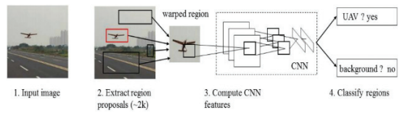
◆ R-CNN(Regions with CNN)
모델 소개
Selective search를 이용해 2000개의 ROI(관심영역) 추출
Warped image를 CNN에 넣어서 feature map을 추출
추출된 feature map을 SVM을 통해 Class 분류
추출된 feature map을 regressor를 통해 위치(Bbox 좌표) 예측

Slide 7

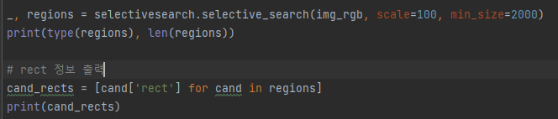
◆ R-CNN(Regions with CNN)
모델 소개
Selective Search

Slide 8
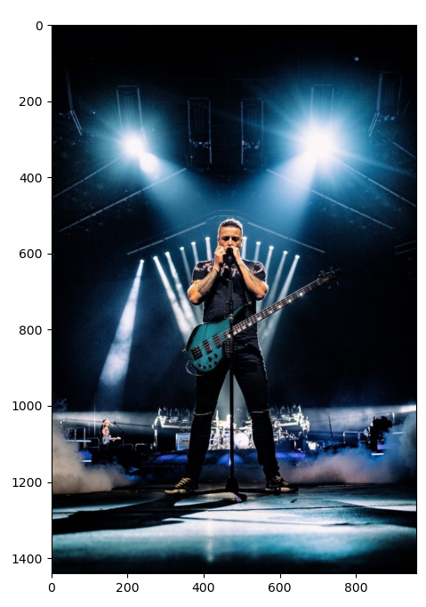
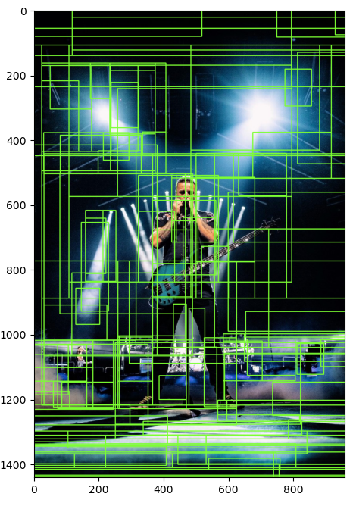
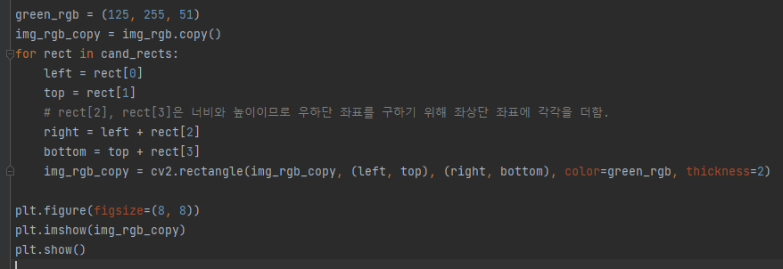
◆ R-CNN(Regions with CNN)
모델 소개
Selective Search

Slide 9
◆ R-CNN(Regions with CNN)
모델 소개
<한계점>
시간이 오래 걸림
- Selective Search로 찾은 2000개 영역 이미지를 모두 CNN 모델로 학습
- Selective Search가 CPU를 사용
- 학습 및 테스트 시간 역시 최근 논문에 비교하여 오래 걸림
복잡한 구조
- Bounding Box Regression, CNN, SVM까지 3가지 모델을 필요로 하는 구조
Back Propagation 문제
- Bounding Box Regression, SVM은 CNN 모델의 업데이트에 관여하지 못 함

Slide 10
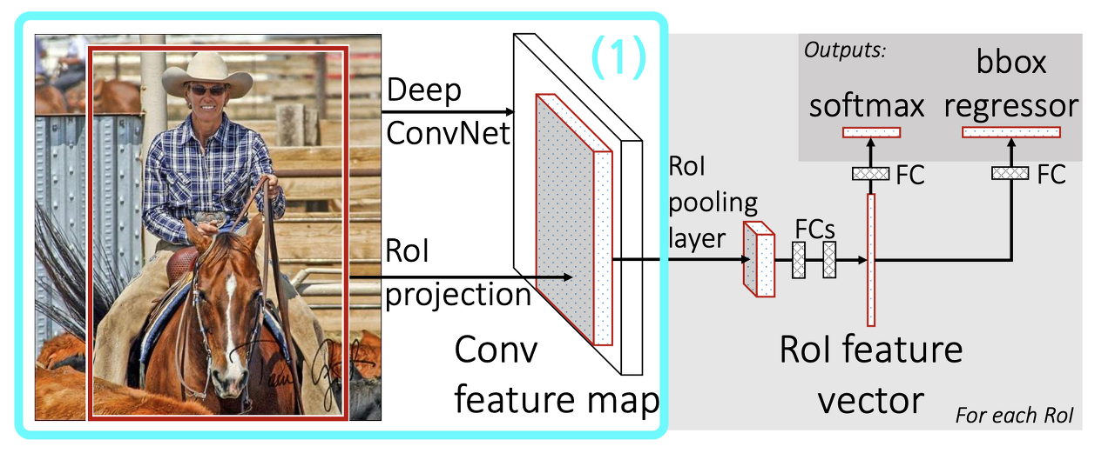
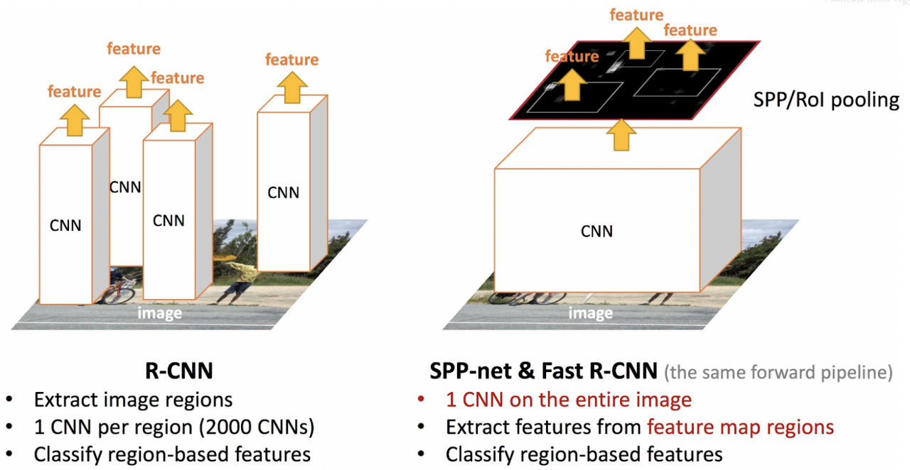
◆ Fast R-CNN(ICCV 2015)
모델 소개
(3)
(1) RoI Projection 구조 변경
CNN으로 추출한 feature map에 RoI Projection하는 방식
(2) RoI Pooling Layer
Selective Search를 통해 구해진 RoI 영역은 크기가 각각 다름
영역 크기에 따라 Stride를 다르게 Pooling하여 Output 사이즈를 맞춤
(3) Back Propagation
Classifier로 Softmax를 사용
Classification의 Loss와 Bounding Box Regression의 Loss를 동시에 학습할 수 있도록 Loss Function 구성
(2)

Slide 11
◆ Faster R-CNN(NIPS 2015)
모델 소개
논문 : Faster R-CNN: Towards Real-Time Object Detection with Region Proposal Networks ( https://arxiv.org/pdf/1506.01497.pdf )
Fast R-CNN의 단점을 해결하기 위한 구조
RPN(Region Proposal Networks) : Selective Search를 활용한 Region Proposal을 GPU를 통한 학습을 통해 진행하기 위한 구조
Input ~ Image Feature Map -> Output ~ ROI Proposal

Slide 12
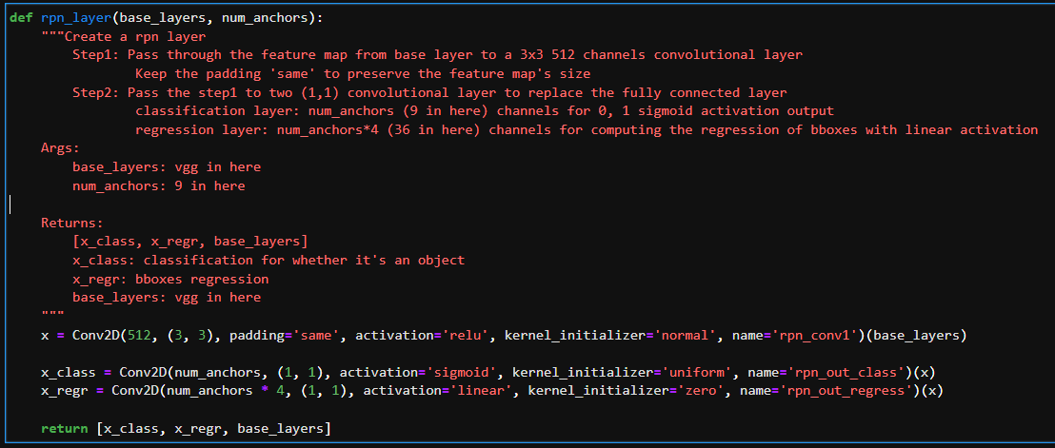
모델 소개
◆ Faster R-CNN
<RPN>

Slide 13
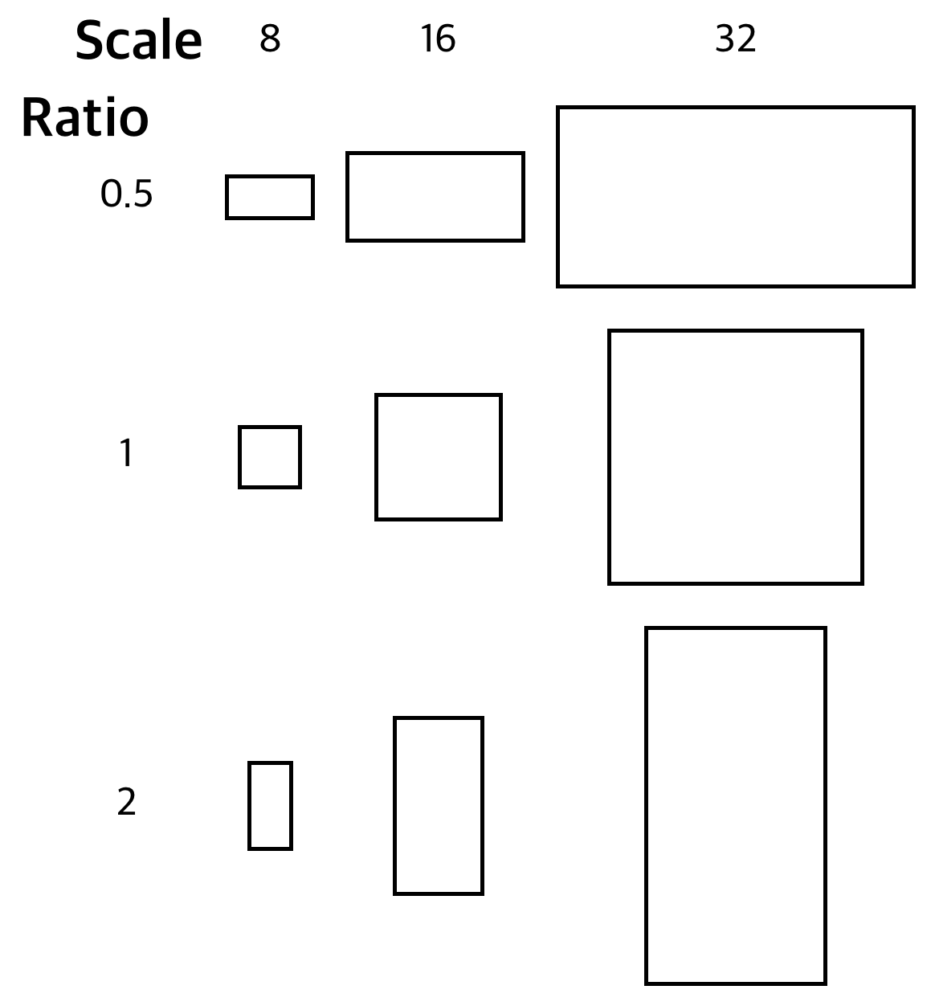
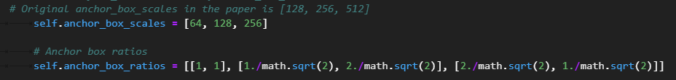

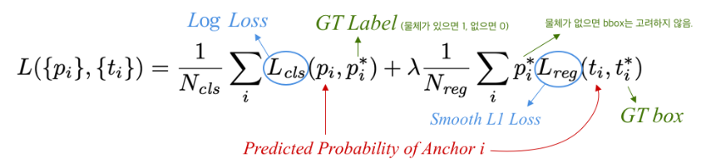
모델 소개
◆ Faster R-CNN
<RPN>
Feature map에 Sliding Window 방법으로 각 중심 좌표에서 9개의 Anchor box를 만듦 (scale 3개, ratio 3개)
Anchor Box 안에 물체 포함 여부, Bbox 위치 Prediction, 각 Anchor Box와 Ground Truth Box의 IoU 계산을 통한 Ground Truth Label, GT Box 좌표값을 Loss Fuction에 반영하여 학습

Slide 14
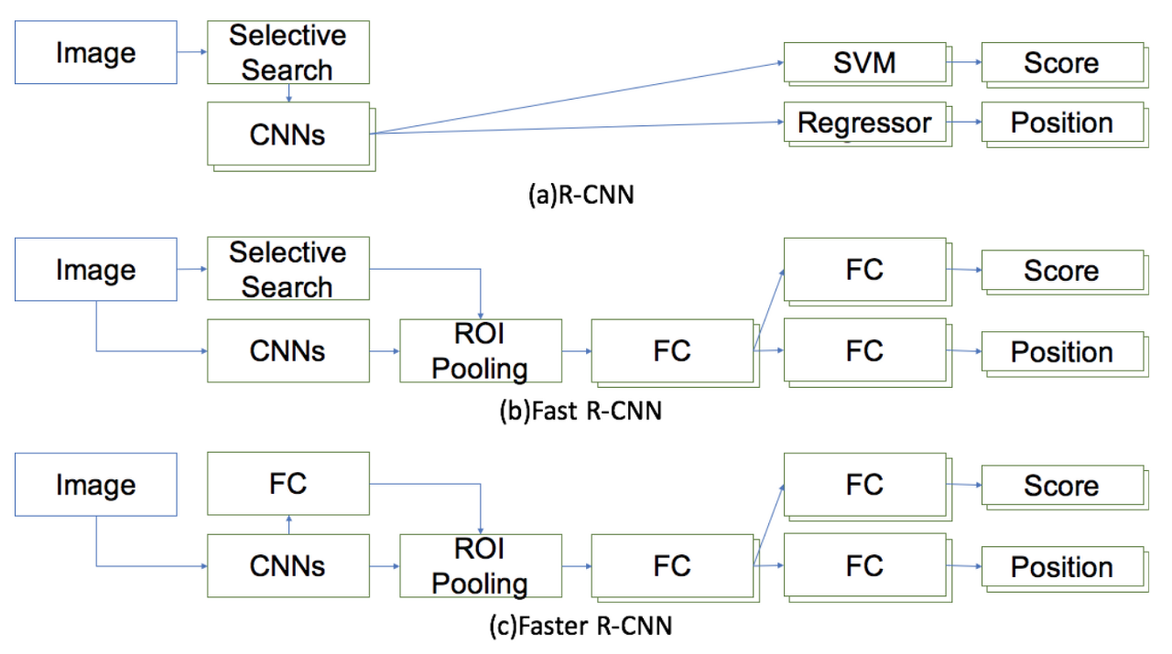
◆ R-CNN 계열 구조
R-CNN 구조 비교
FC -> RPN

Slide 15
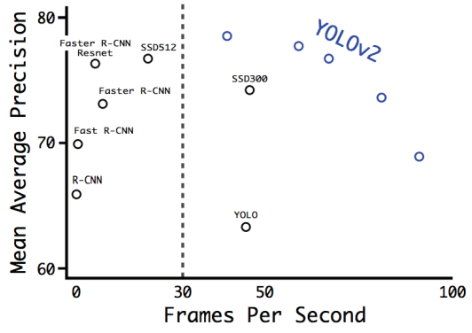
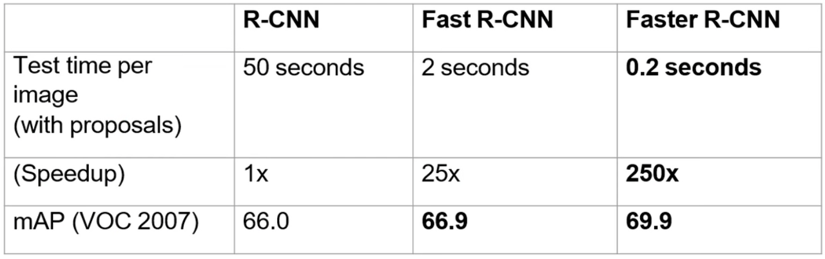
R-CNN 성능 비교
◆ R-CNN 계열 모델 결과 비교
※ mAP(mean Average Precion) : 각 클래스의 Average Precision을 평균낸 값
0.2초의 test time으로는 실시간 Detector로 부족한 점이 있음
이를 보완하기 위해 1-stage detector가 연구, 발표됨

